Slide 1
第三节 线性多步法(LMS)
欧拉方法作两种高精度推广：
（1）龙格-库塔方法——基于 “函数复合” 的思想
（2）线性多步法——基于 “线性组合” 的思想

Slide 2
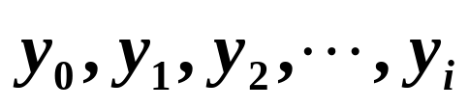
线性多步法的基本思想
求解初值问题的数值方法都是 “步进式” 的，即求解过程从初值 y₀ 开始，顺着节点的排列次序，一步一步地向前推进．所以，在计算y_{i +1} 时，前面的i + 1 个值 都是已知的．如果在计算y_{i +1} 时能充分利用这些已有的信息，而不是像单步法中那样，只用其前一步的值，则可望构造出精度高、但计算量小的求解公式．线性多步法就是基于这一思想发展起来的。

Slide 3
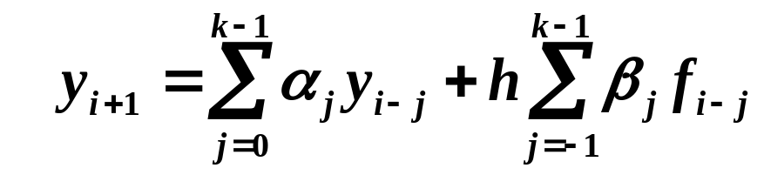
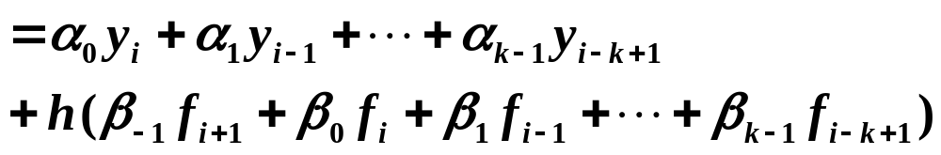
线性多步法的基本思想
线性多步法的基本思想也可以看作是基于泰勒
级数方法的，它摒弃了龙格—库塔方法中函数中间
值的计算，实质上就是不用函数在中间点的线性组
合来计算导数，而是用已经算出的函数值的线性组
合来计算导数。
通常的线性 k 步法公式可表示为
(1)

Slide 4


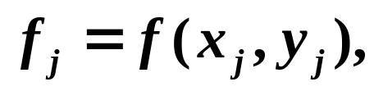
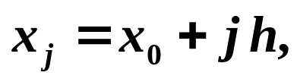



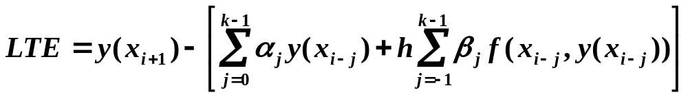
(1)
其中，
为待定系数。
此 k 步法是显式的，否则是隐式的.
待定系数α 、β 的确定，则要依靠数值方法的阶。
为此仿照单步法，定义线性多步法的局部截断误差为
(2)

Slide 5
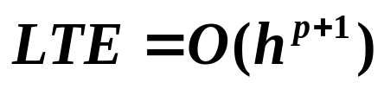

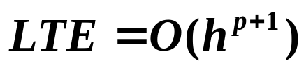
(2)
与单步法相似，如果
, 则称该线性
k 步法是 p 阶的.
显然我们的目的是要尽可能提高
线性 k 步法的阶，从而确定出系数α 、β 。
原则上，一切形如(1)式的多步法都可用Taylor级数
展开的方法来导出 (即确定其中的系数α , β )，但有些
多步法也可用数值积分法来构造．
具体做法：
将 (2) 式右端各项在 处Taylor 展开,
考察令 成立的条件，得到足以确定α ,
β 的方程，从而构造出 p 阶线性 k 步法的算法公式。

Slide 6
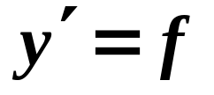
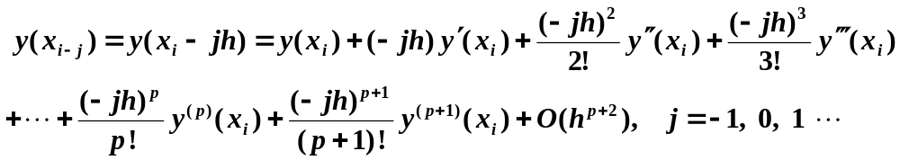
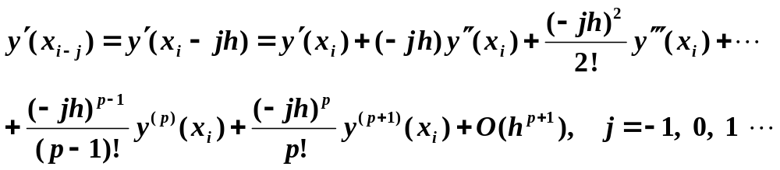
(2)
由Taylor及原方程 ,
将上面两式代入局部截断误差表达式(2)可得

Slide 7
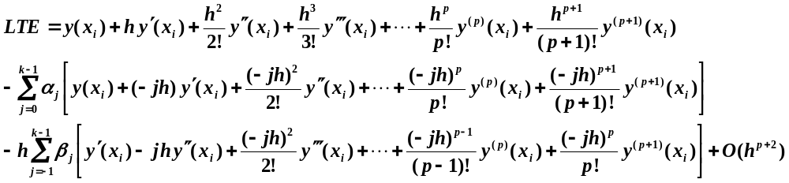
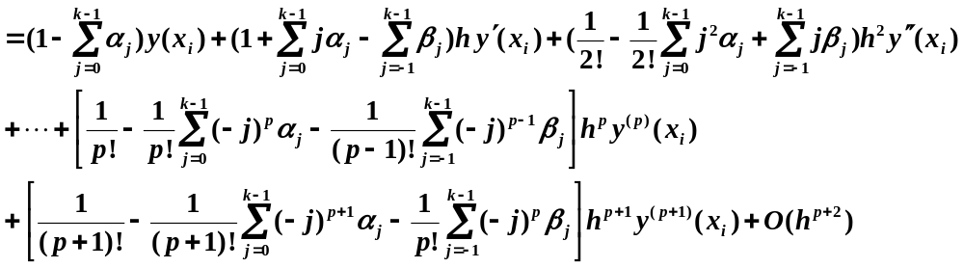
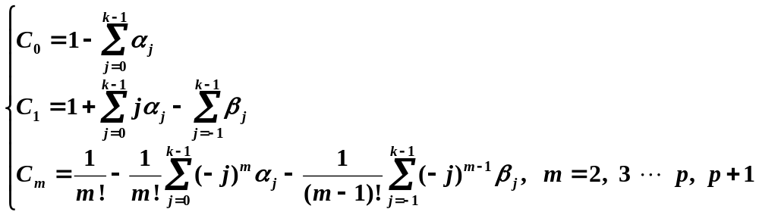
记

Slide 8
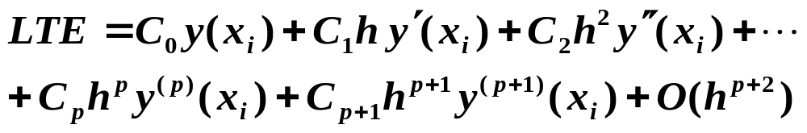
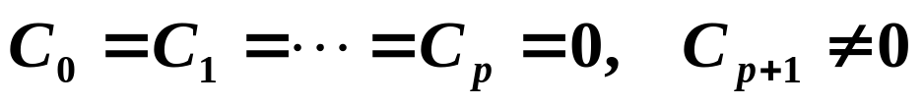
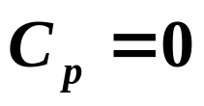
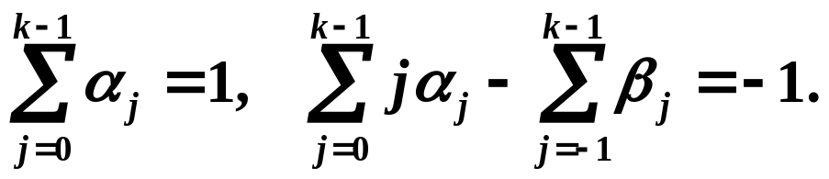
则
若
(3)
误差主项
则
从而原数值格式是 p 阶的.
换言之，一个数值格式的
成立(α , β 有解）的最大正整数 p .
阶数就是使
另外，由相容性的概念知，数值格式与原初值问题
相容的充分必要条件(也称为相容性条件)是阶数 p ≥ 1,
故相容性条件为

Slide 9
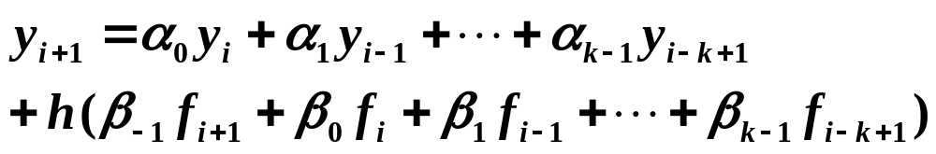
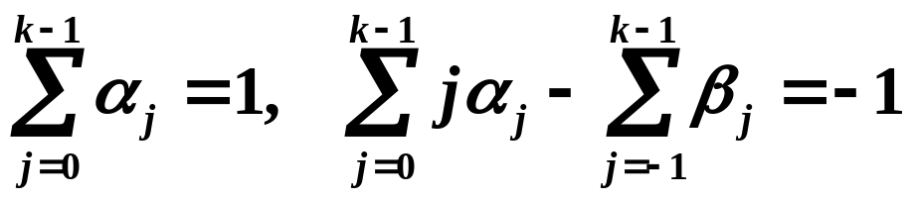
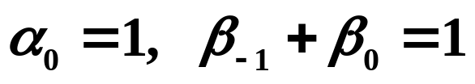
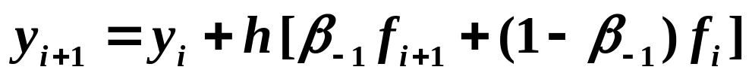
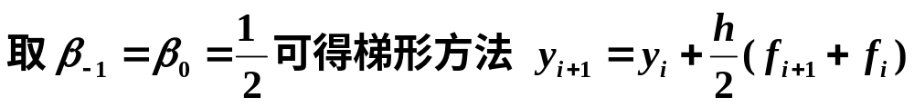
(3)
特别k = 1时，则相容性条件(3) 成为
而此时k步法成为已经学过的单步法
①
②
③

Slide 10
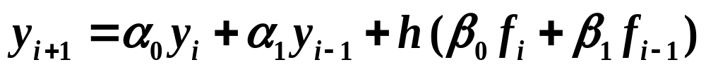
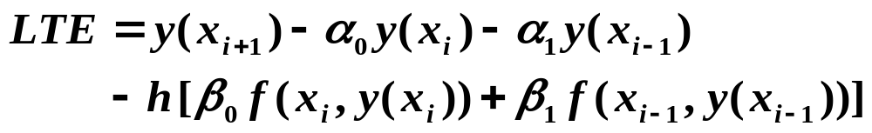
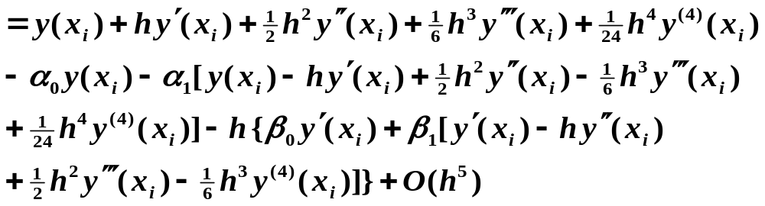
例1.
推导最高阶的线性二步方法显格式.
解:
显式线性二步方法为
法一（基于Taylor展开）：

Slide 11
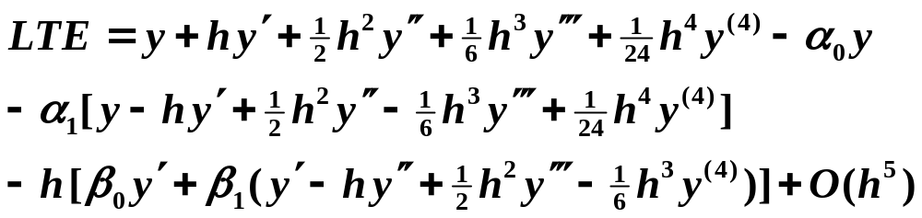
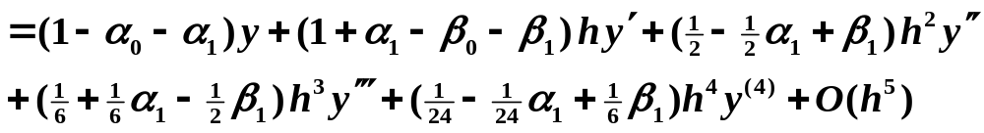

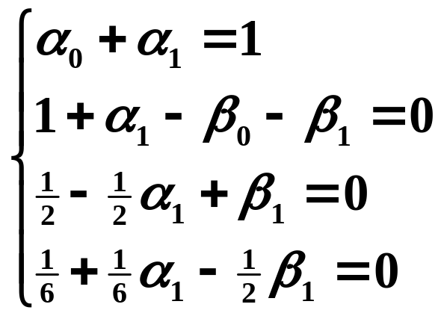
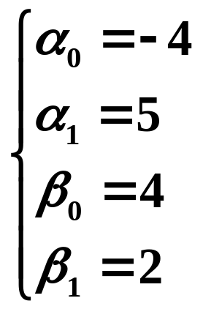
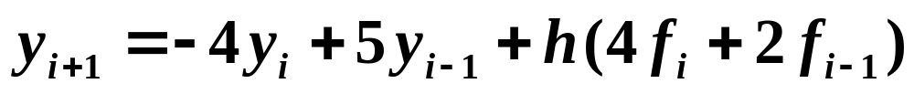
故
解得
从而得最高三阶显式二步格式

Slide 12
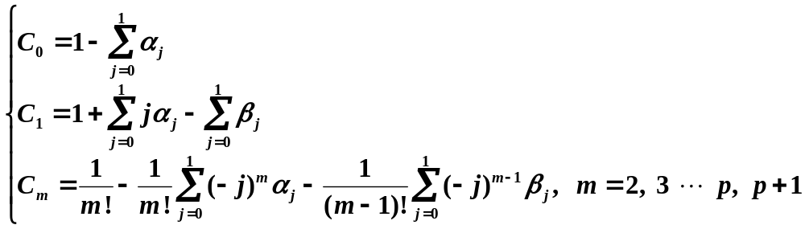
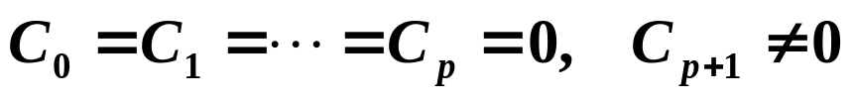
法二（直接利用一般公式 取 k = 2）：
使 p 尽可能大。
即得
与法一结论完全同。

Slide 13

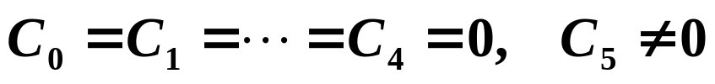
例2.
推导形如
的隐式线性三步法计算公式，确定系数使该格式为
四阶方法.
解:
直接套用公式取 k = 3 得
四阶方法

Slide 14
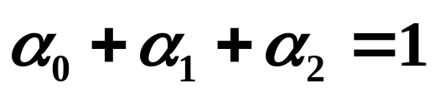
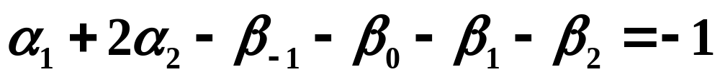
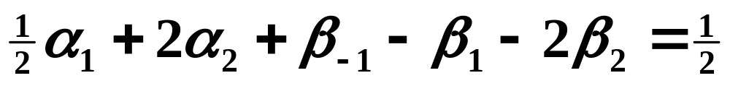
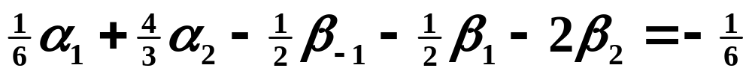
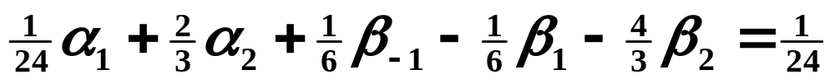
这些条件是含有 7 个未知数、1个约束条件(不等式)
的含 5 个方程的方程组，有无穷多组解。

Slide 15
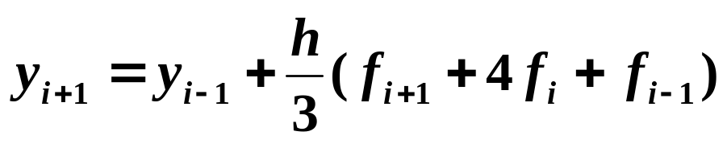
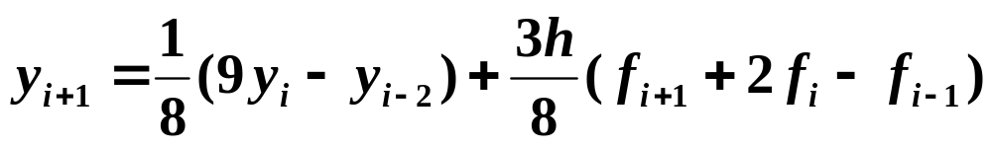
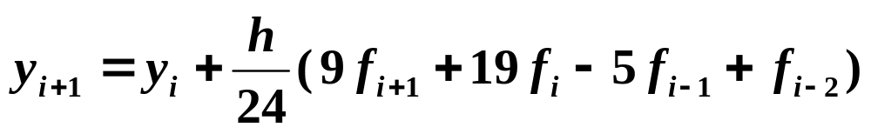
上面的四阶格式里包含著名的辛普森方法，即
汉明方法, 即
四阶阿当姆斯(Adams)隐公式

Slide 16
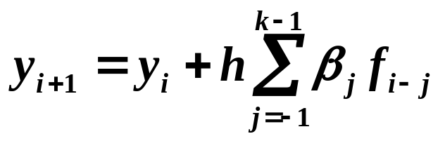

一般的线性 k 步法
(1)
阿当姆斯(Adams)方法 — 一类特殊的线性多步法
称为阿当姆斯显格式或 Adams-Bashforth公式
称为阿当姆斯隐格式或 Adams-Monlton公式

Slide 17



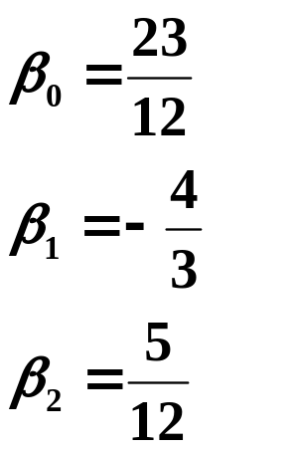
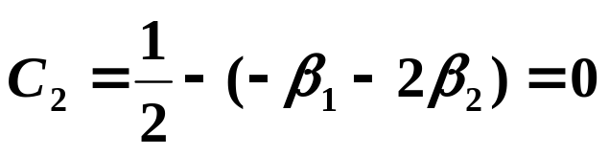
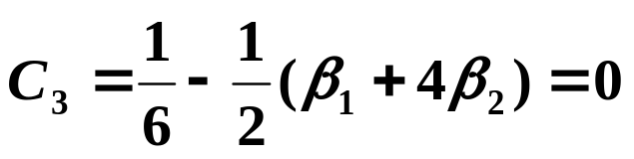
例1．求有最大阶数的Adams三步显格式。
解：
利用
对Adams格式，显然有
且至多成立三个方程
得唯一解

Slide 18
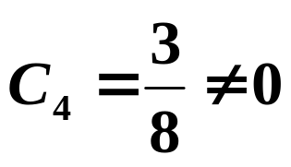
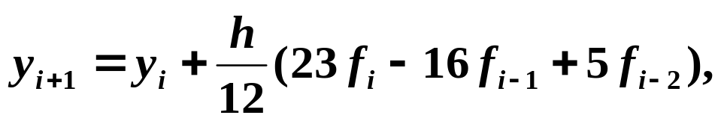
此外，
, 从而为三阶方法。
这样所求的具有最大阶数的Adams三步显格式为
它是三阶格式。
例2．求有最大阶数的Adams三步隐格式。
解：
利用

Slide 19
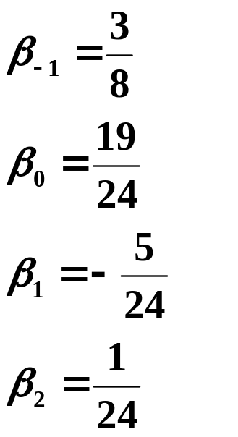

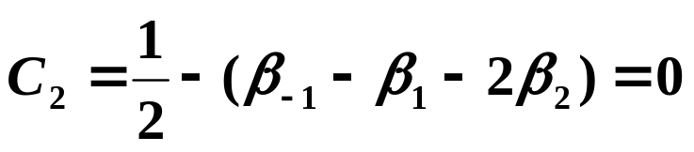


至多得四个方程
得唯一解

Slide 20



此时
从而为四阶格式。
这样所求的具有最大阶数的Adams三步隐格式为
它是四阶格式。
由上两例知，
Adams三步显格式是三阶格式；
而Adams三步隐格式则是四阶格式.

Slide 21
类似地，我们可以推导出其它Adams的显、隐公式。
一般地，
步数相同的Adams 隐公式比显公式高一阶，
阶数相同的隐公式的截断误差主项也比显公式的截
断误差主项小许多（见书P364两表），这是隐公式的
优点．但因其是隐式的，求解用迭代法，计算量较大，
这是缺点.
在真正算题时，多步法需要提供初值，这往往可以
用单步法实现，即用单步法先计算出多步法计算时需
要的 k 个初值。

Slide 22



例3. 解初值问题
分别用四步四阶Adams显格式和三步四阶Adams隐格式求解。取步长h = 0.1.
本例中初值由真值提供
解：
四步四阶Adams显格式
源程序

Slide 23




三步四阶Adams隐格式
此处由于右端项很简单（关于 y 线性），不必迭代！
整理得
从而可以显式表示

Slide 24

源程序
计算结果：
在一般情况下，多步法的初值由单步法提供，对于
上面的四阶方法，我们通常采用四阶的龙格-库塔方法
提供初值(程序稍作修改即可)。

Slide 25
比较：
四阶隐格式计算效果好些。
但迭代是个难关！

Slide 26
阿当姆斯预估-校正格式
基本想法：
一方面要尽可能利用隐式方法的较优格式，另一方
面又要避免迭代，通常的做法是先用显式方法给出一
个初始近似，称作预估，然后再用隐式方法进行迭代，
称为校正，这个过程的思想与改进的欧拉方法是一样
的。注意到为了达到较好的数值格式，在一般情况下，
预估公式与校正公式应该取同阶的显式方法和隐式方
法配合使用。
下以四阶Adams方法举例说明。

Slide 27
阿当姆斯预估-校正格式
参照改进的欧拉方法的构造方法，以四阶亚当姆斯为例，将显式和隐式相结合，用显式公式做预估，再用隐式公式做校正，可构成四阶阿当姆斯预估-校正格式 。
四阶的阿当姆斯显式方法为
四阶的阿当姆斯隐式方法
于是，预估—校正方法实为：

Slide 28



预估步：
校正步:
这一过程就称为四阶阿当姆斯预估—校正格式。
这种预报-校正格式是四步法，它不能自行启动。在实际计算时，可借助于某种单步法，譬如四阶龙格—库塔法提供开始值 。

Slide 29

例4.
用预估-校正四阶Adams 格式计算初值问题
取步长为0.1。
解：由标准四阶龙格—库塔方法提供初值 .
源程序
计算结果见下表：

Slide 30
x_{i} | y_{i}
 | R-K方法 | 显式方法 | 预估计-校正法 | 准确解
0 | 1 | 1 | 1 | 1
0.1 | 1.09544553 | 1.09544553 | 1.09544553 | 1.09544512
0.2 | 1.18321675 | 1.18321675 | 1.18321675 | 1.18321596
0.3 | 1.26491223 | 1.26491223 | 1.26491223 | 1.26491106
0.4 | 1.34164235 | 1.34155176 | 1.34164136 | 1.34164079
0.5 | 1.41421558 | 1.41404642 | 1.41421383 | 1.41421356
0.6 | 1.48324222 | 1.48301891 | 1.48323982 | 1.48323970
0.7 | 1.54919645 | 1.54891887 | 1.54919338 | 1.54919334
0.8 | 1.61245535 | 1.61211643 | 1.61245154 | 1.61235155
0.9 | 1.67332466 | 1.67291703 | 1.67332000 | 1.67332005
1.0 | 1.73205637 | 1.73156975 | 1.73205072 | 1.73205081
易见，显式方法的结果只有 4 位有效数字，而预估-
校正法的结果则有 7 位有效数字。

Slide 31







有些线性多步法也可以从数值积分的角度导出。
本质上，将 在 上积分，得到
只要近似地算出右边的积分 ，则可通过 近似 y(x_{i+1}) 。而选用不同近似式 I，可得到不同的计算公式。利用插值原理所建立的一系列数值积分，如牛顿后插公式及前插公式可以分别得到Adams的外插显和内插隐公式。

Slide 32


再如辛普森方法，
只需要对原方程两端同时从 并且在
处理右端数值积分项时利用辛普森公式（P124（2.3））
求积即可。

Slide 33
Adams 显式与隐式的比较
（1） 同一阶数下，隐式误差较小；
（2） 显式的计算量比隐式小；
（3） 隐式的稳定区域比显式大.

Slide 34


线性多步法的特征多项式与稳定性
设有线性 k 步法
初值：
格式：
则称多项式
为该 k 步法的特征多项式，且 为特征方程。

Slide 35

如果
且模为1的都是单根，则称该 k 步法满足根条件。
定理：
1.
k步法格式稳定
k 步法满足根条件
2.
若k 步法格式与原方程相容，则
Lax 等价定理
k 步法格式稳定
k 步法收敛

Slide 36
作业
P318 10 12

Slide 37




 亚当姆斯预测-校正系统
/* Adams predictor-corrector system */
Predicted value
注意：以上三步所用公式的精度必须相同。通常用经典Runge-Kutta 法配合4阶Adams 公式。
Step 1: 用Runge-Kutta 法计算前 k 个初值；
Step 2: 用Adams 显式计算预测值；
Step 3: 用同阶Adams 隐式计算校正值。
4阶Adams显式公式的截断误差为
4阶Adams隐式公式的截断误差为
Corrected value

Slide 38





由
预测值与校正值
的事后误差估计
Modified value m_{n+1}
修改值

Slide 39

Adams显隐预测-校正-改进系统

Slide 40



Adams 4th-Order predictor-corrector Algorithm
To approximate the the solution of the initial-value problem
At (N+1) equally spaced numbers in the interval [a, b].
Input: endpoints a, b; integer N; initial value y0 .
Output: approximation y at the (N+1) values of x.
Step 1 Set h = (b − a) / N ; x₀ = a; y₀ = y0; Output ( x₀, y₀ );
Step 2 For i = 1, 2, 3
Compute y_{i} using classical Runge-Kutta method; Output ( x_{i} , y_{i} );
Step 3 For i = 4, …, N do steps 4-10
Step 5 ; /* predict */
Step 6 ; /* modify */
Step 7 ; /* correct */
Step 8 ; /* modify the final value */
Step 9 Output ( x_{i+1} , y_{i+1} );
Step 10 For j = 0, 1, 2, 3
Set x_{i} = x_{i+1} ; y_{i} = y_{i+1} ; /* Prepare for next iteration */
Step 11 STOP.
应为( c_{i+1} − p_{i+1} ), 但因c_{i+1} 尚未算出，只好用( c_{i} − p_{i} )取代之。

